Slide 1
www.karelmuller.eu
Historická perspektiva
9. týden

Slide 2
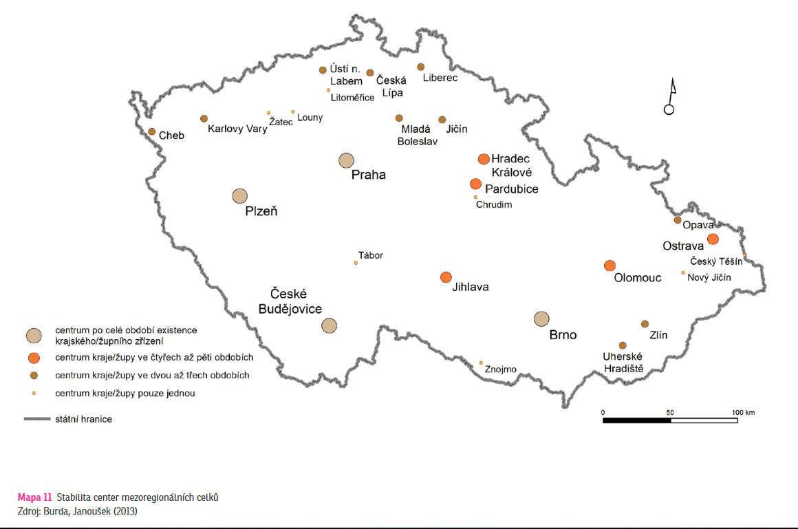

Slide 3
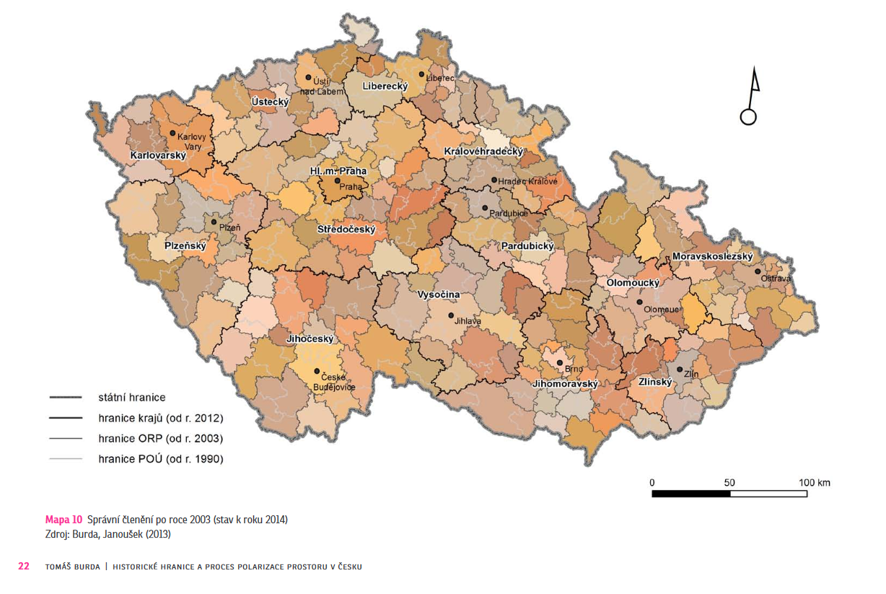

Slide 4
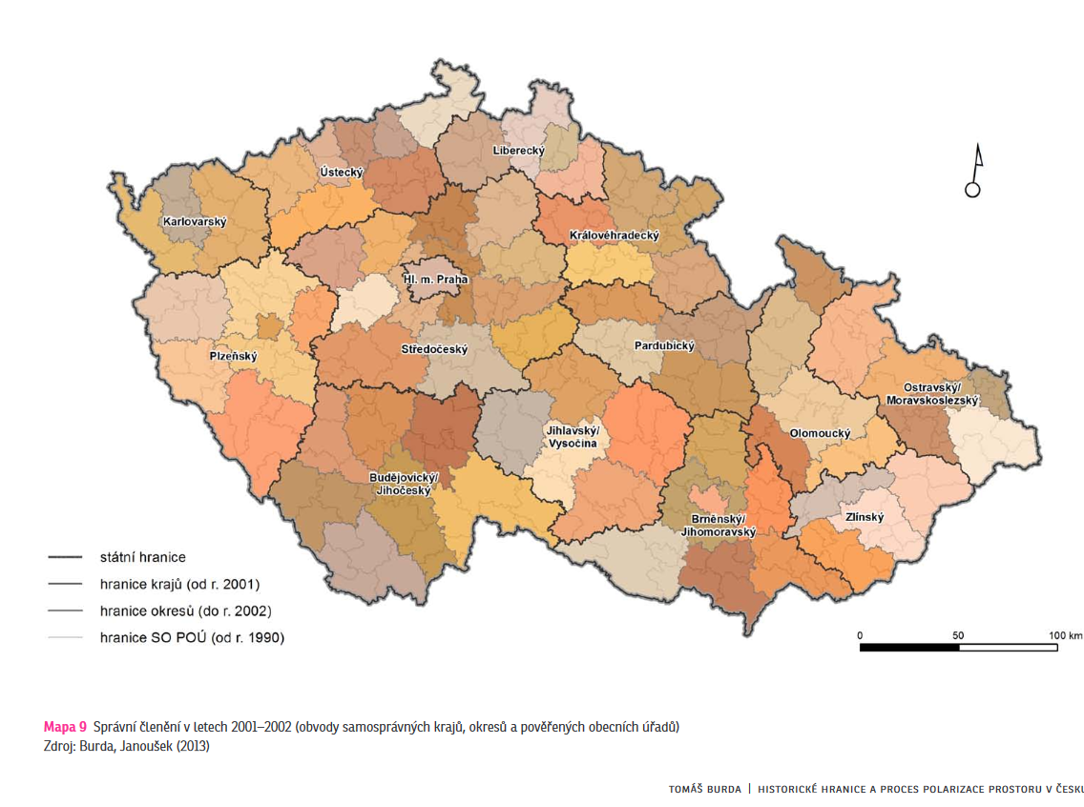

Slide 5
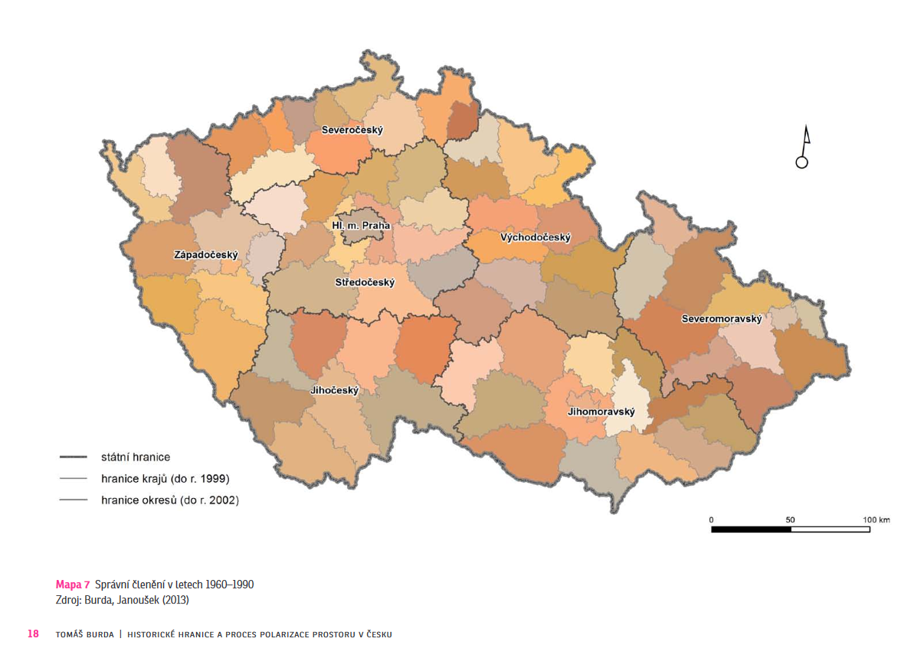

Slide 6
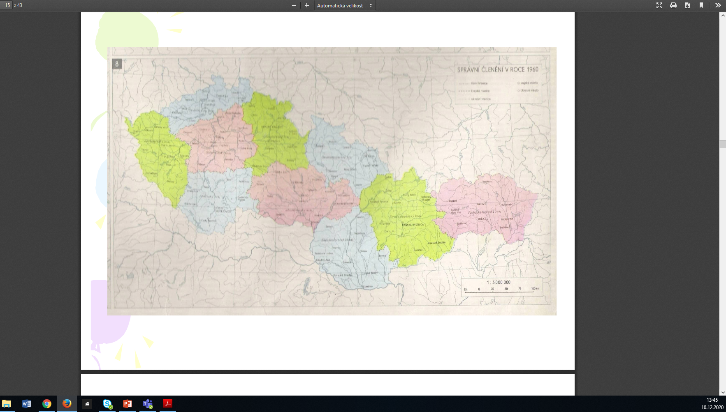

Slide 7
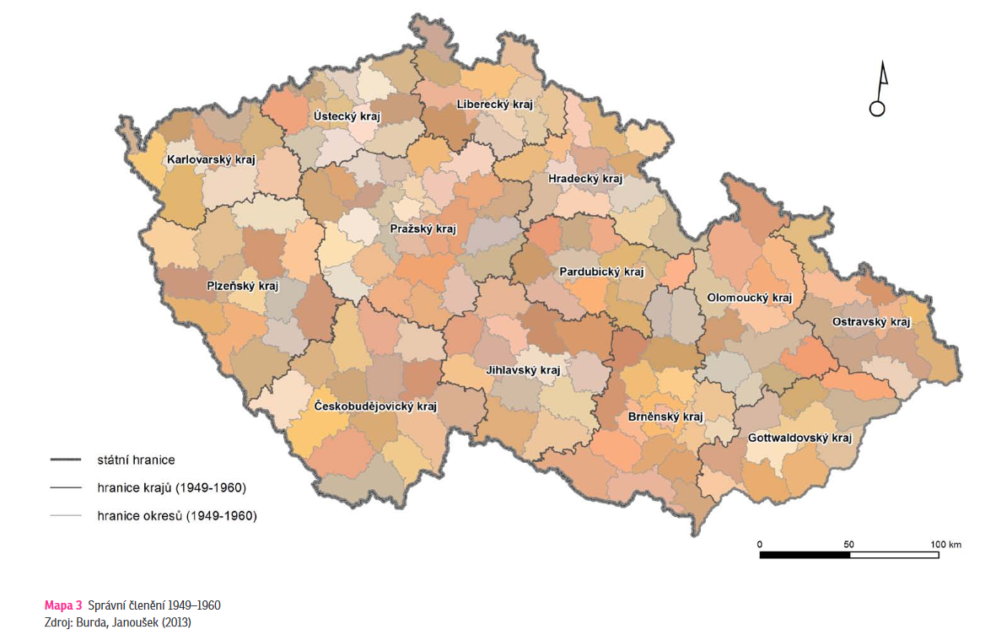
Správní členění 1949 -1960

Slide 8
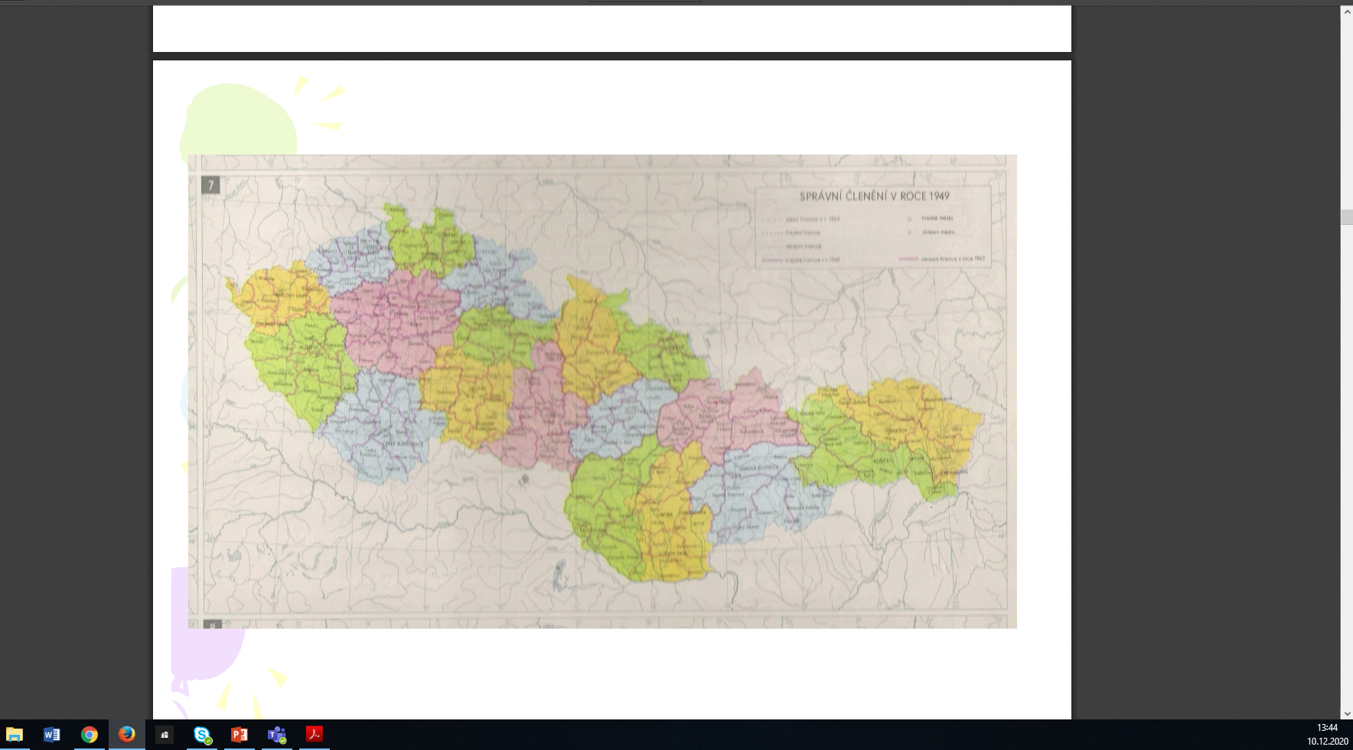

Slide 9
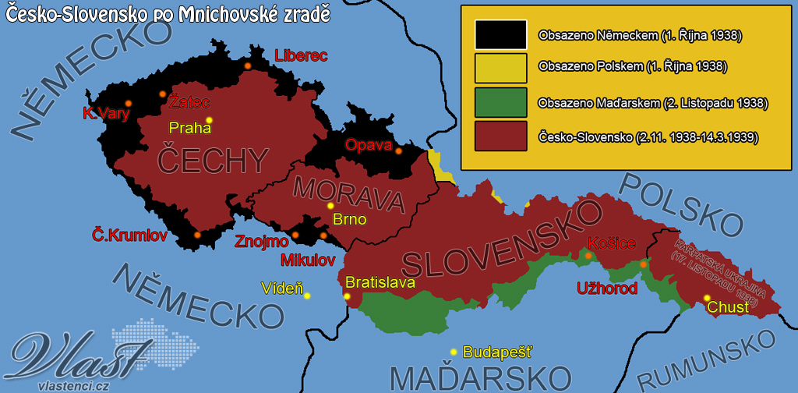
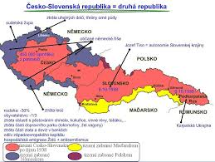

Slide 10
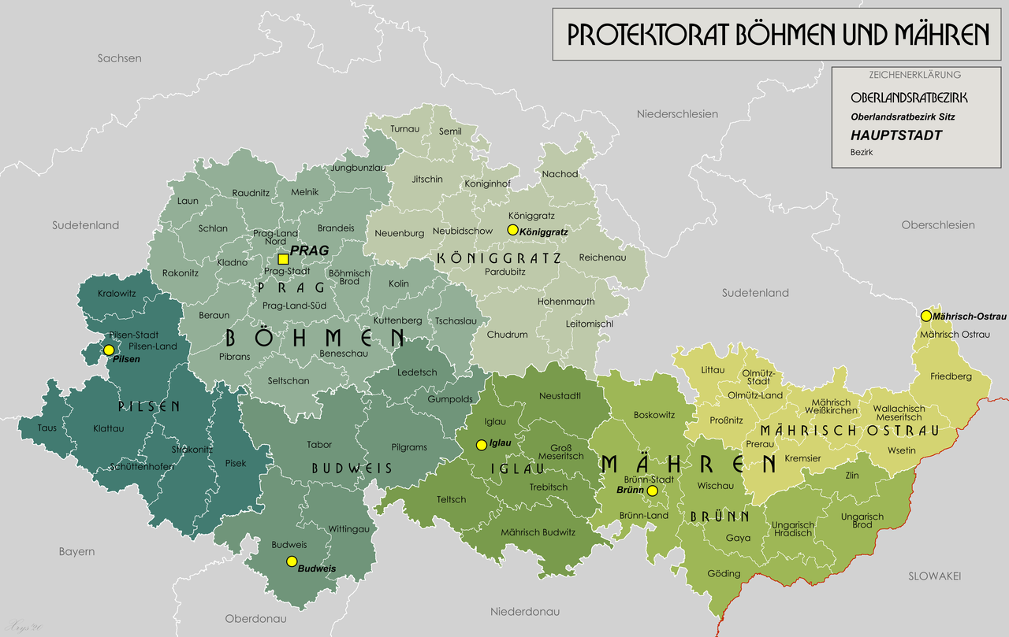

Slide 11
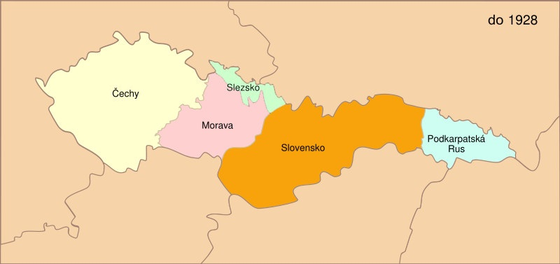
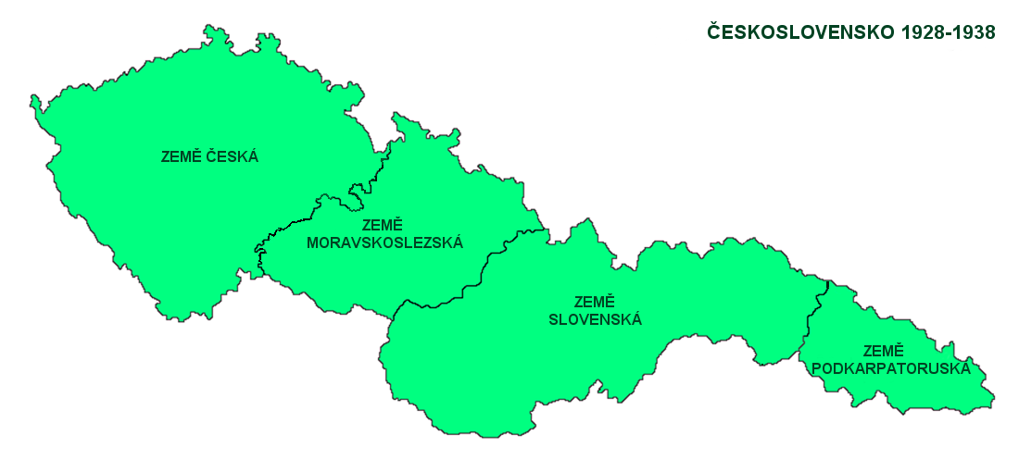

Slide 12
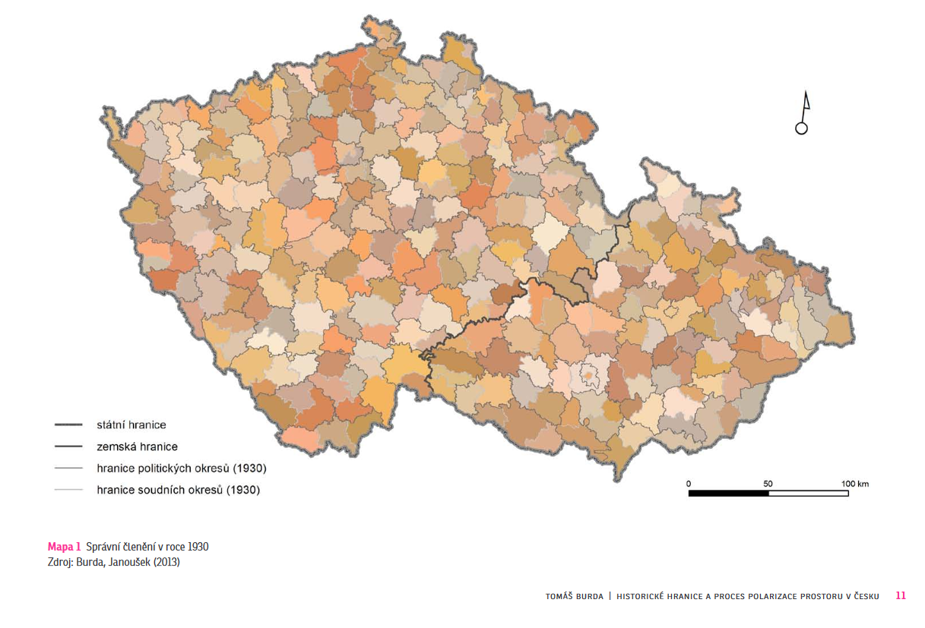

Slide 13
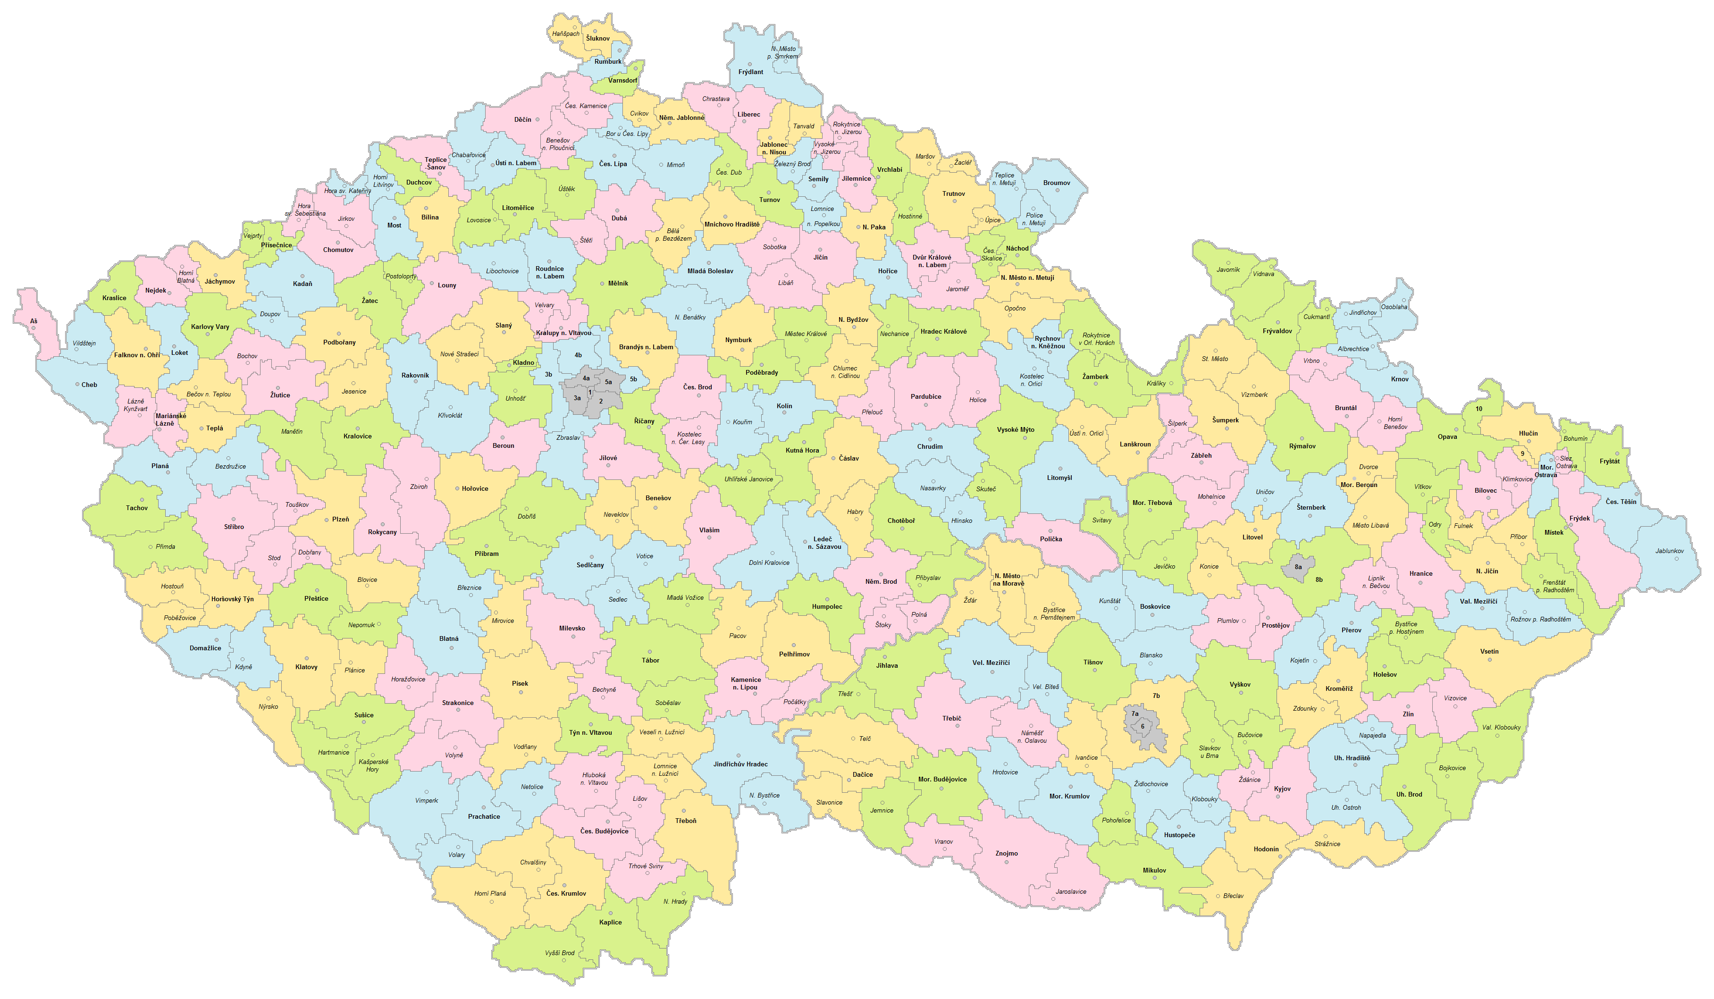
Soudní okresy 1938

Slide 14
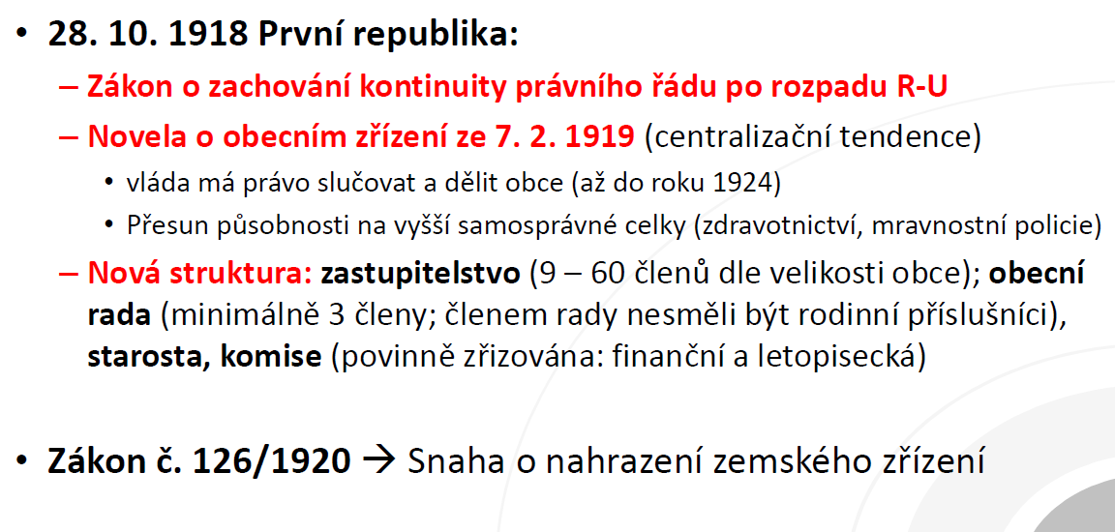
První republika

Slide 15
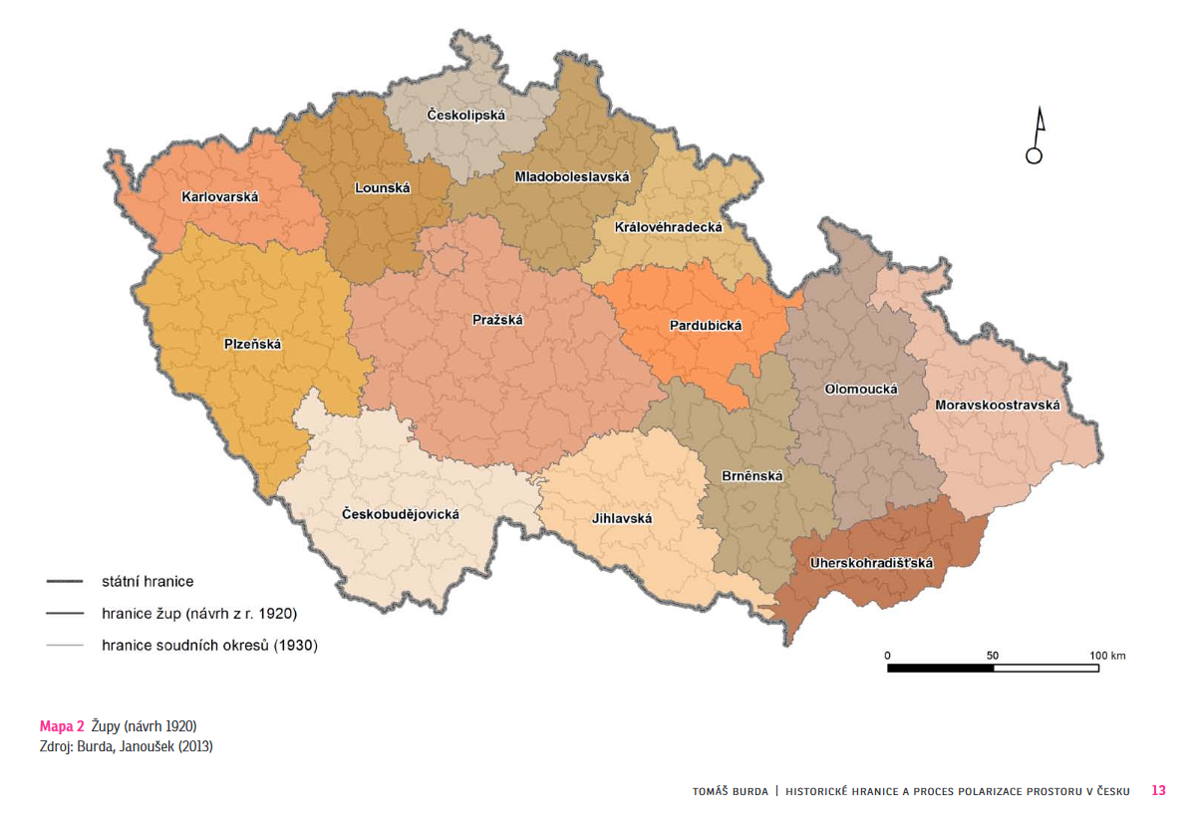
Župní zřízení: neuskutečněné

Slide 16
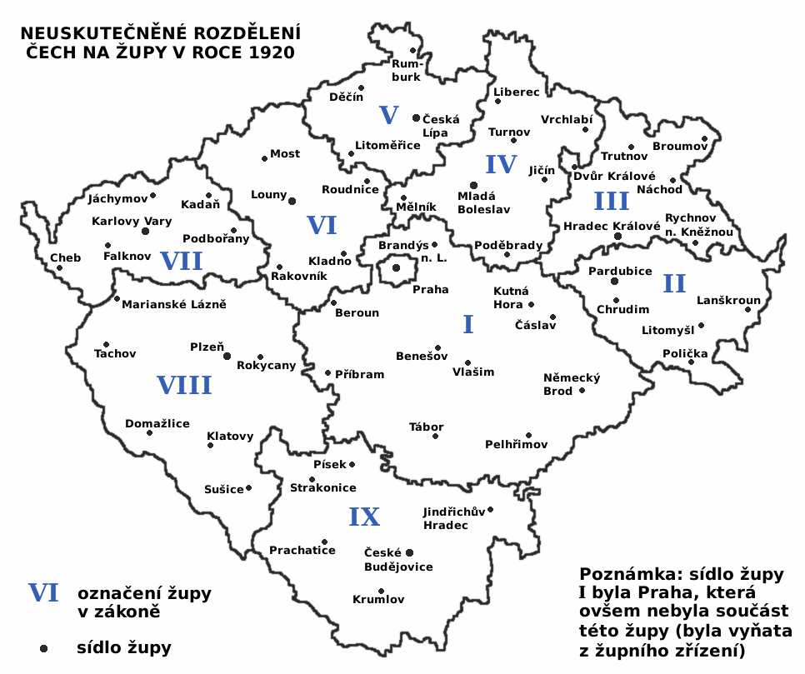
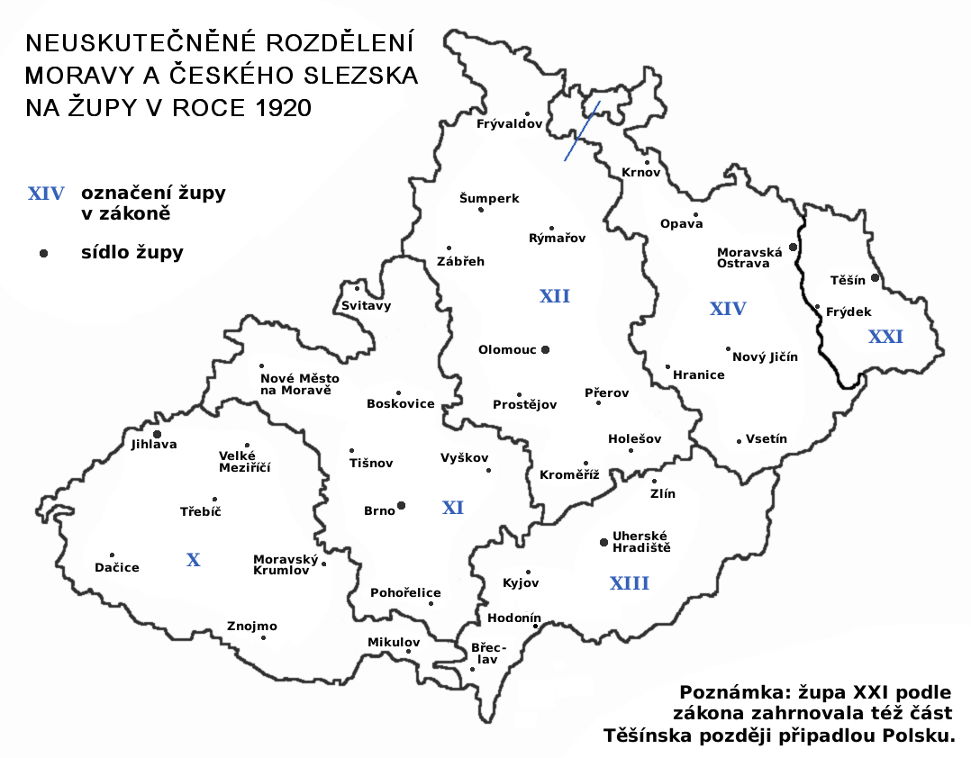

Slide 17
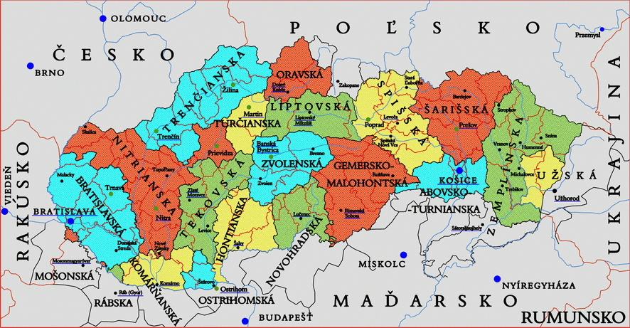

Slide 18
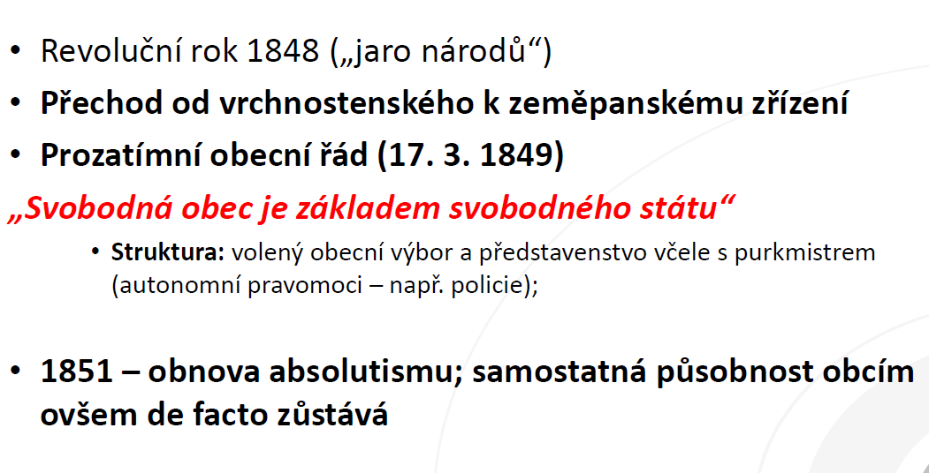
Zrod samosprávy

Slide 19
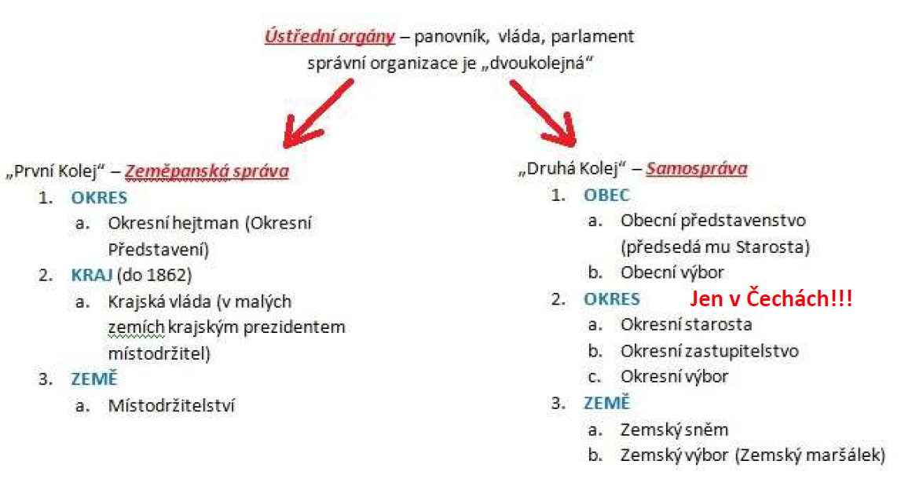

Slide 20
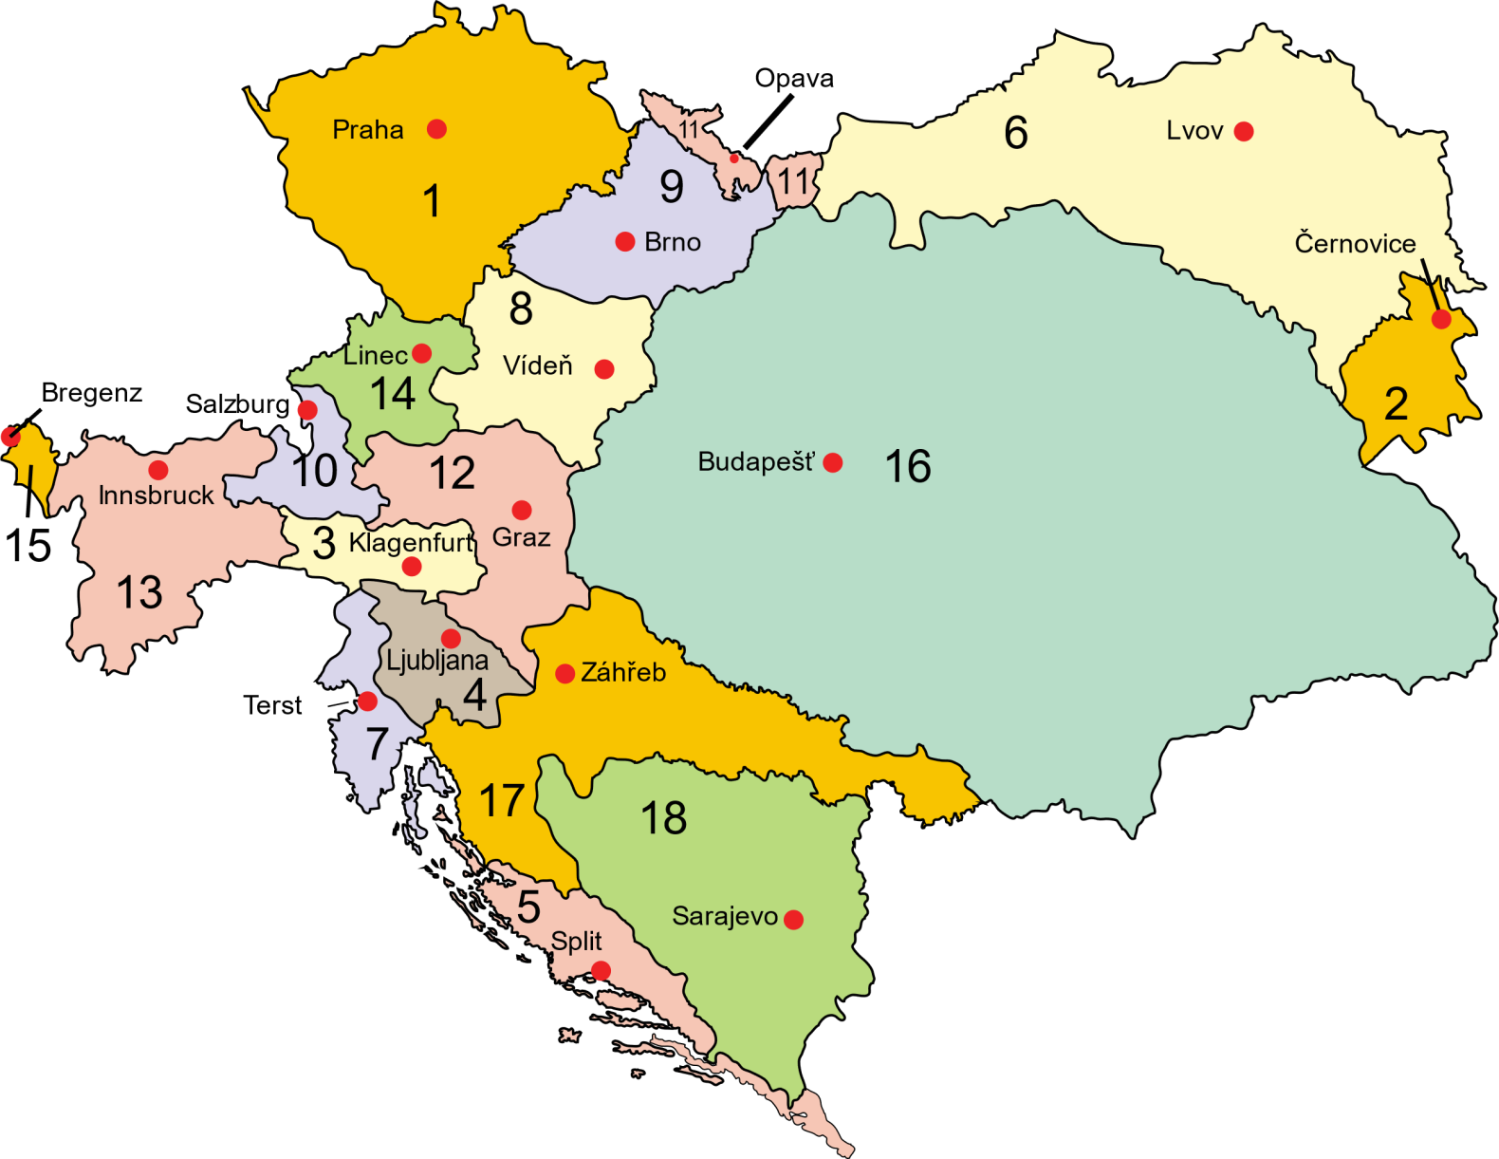
Země a království na říšské radě zastoupené:

Slide 21
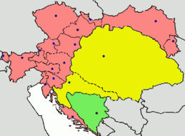
Rakousko-Uherské vyrovnání (1867)

Slide 22
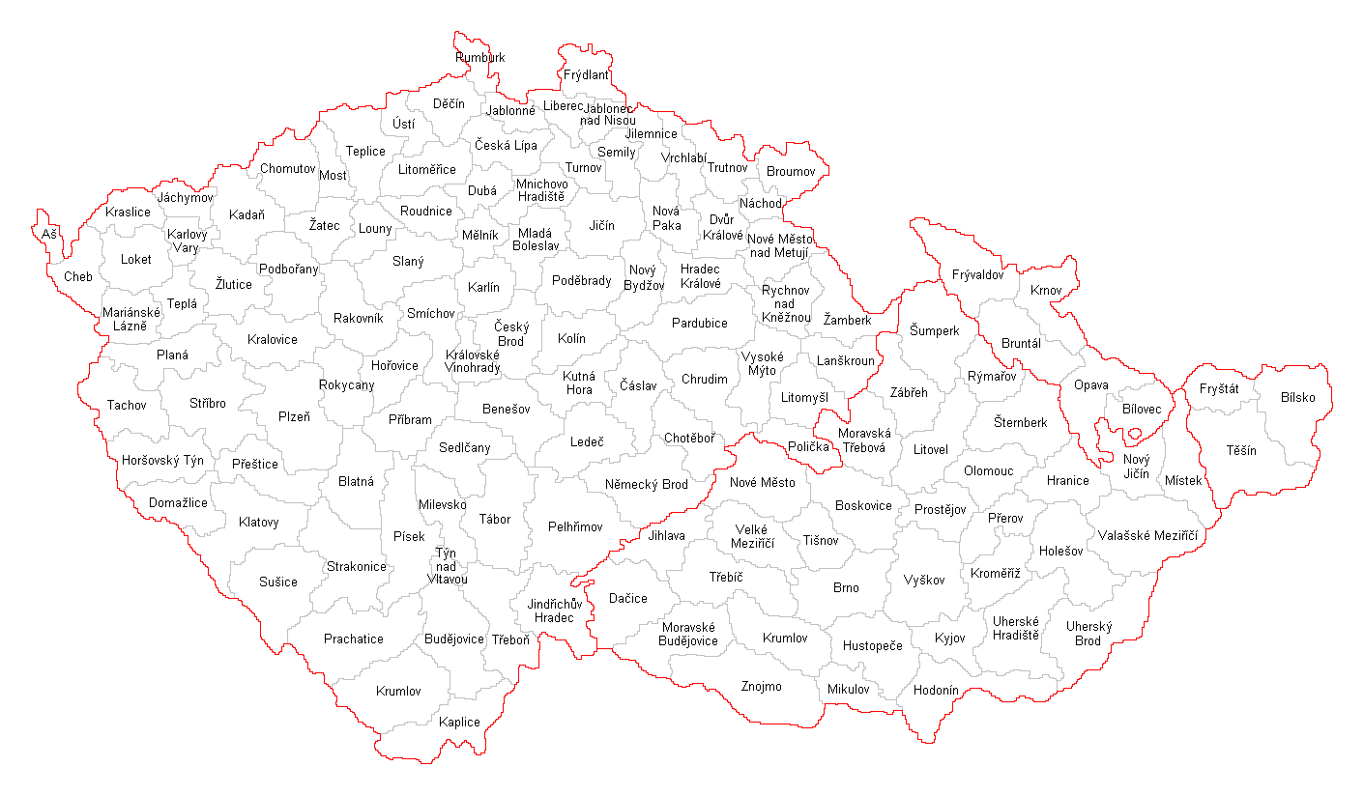
Okresní hejtmanství v roce 1900

Slide 23
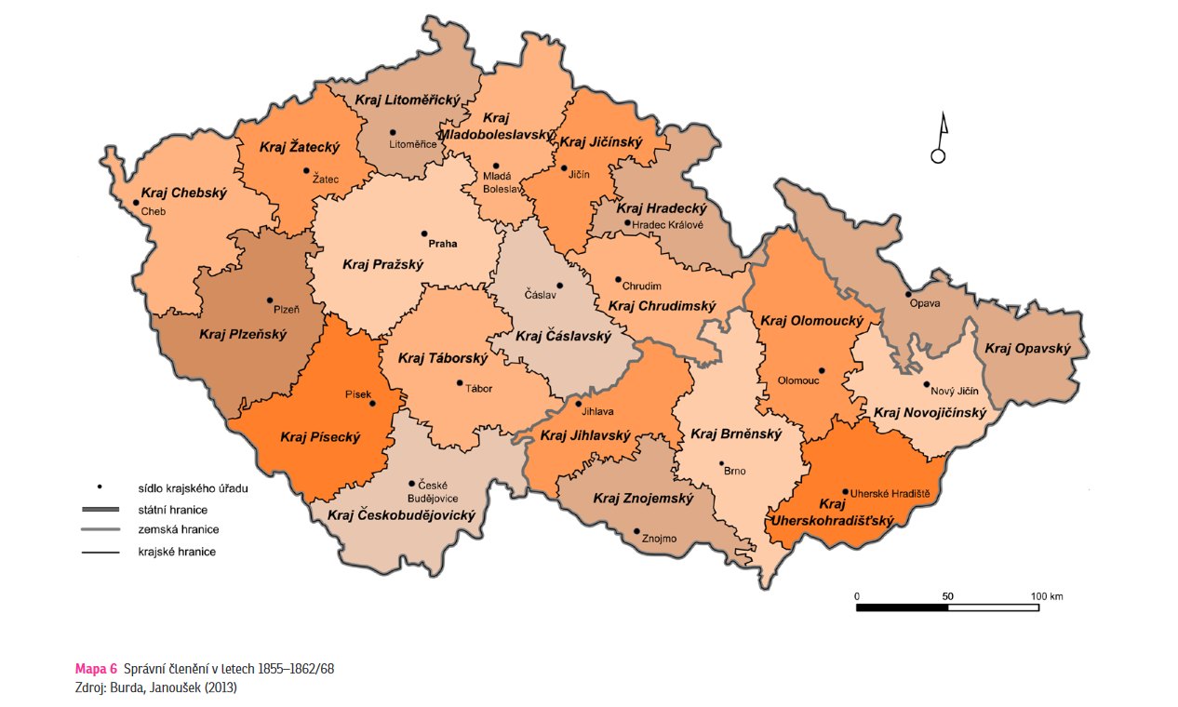
Správní členění 1855 -1862/68

Slide 24
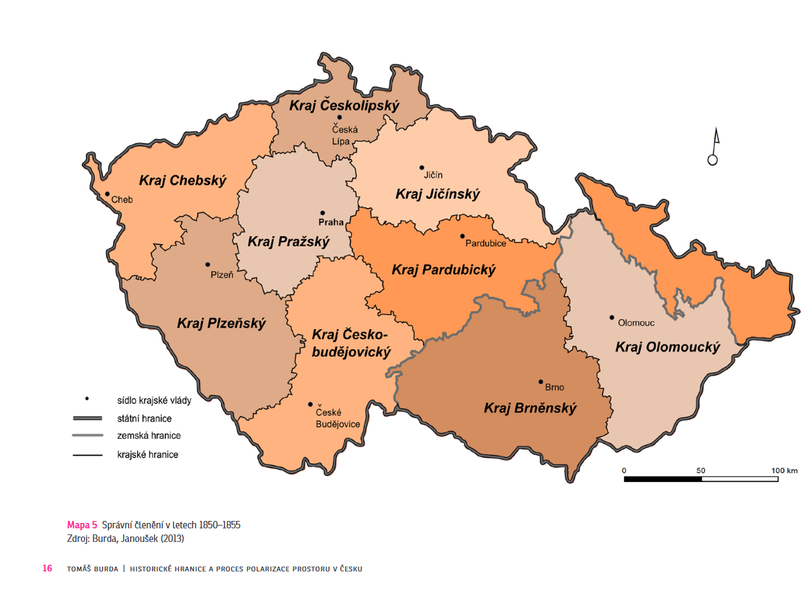
Správní členění
1850-1855

Slide 25
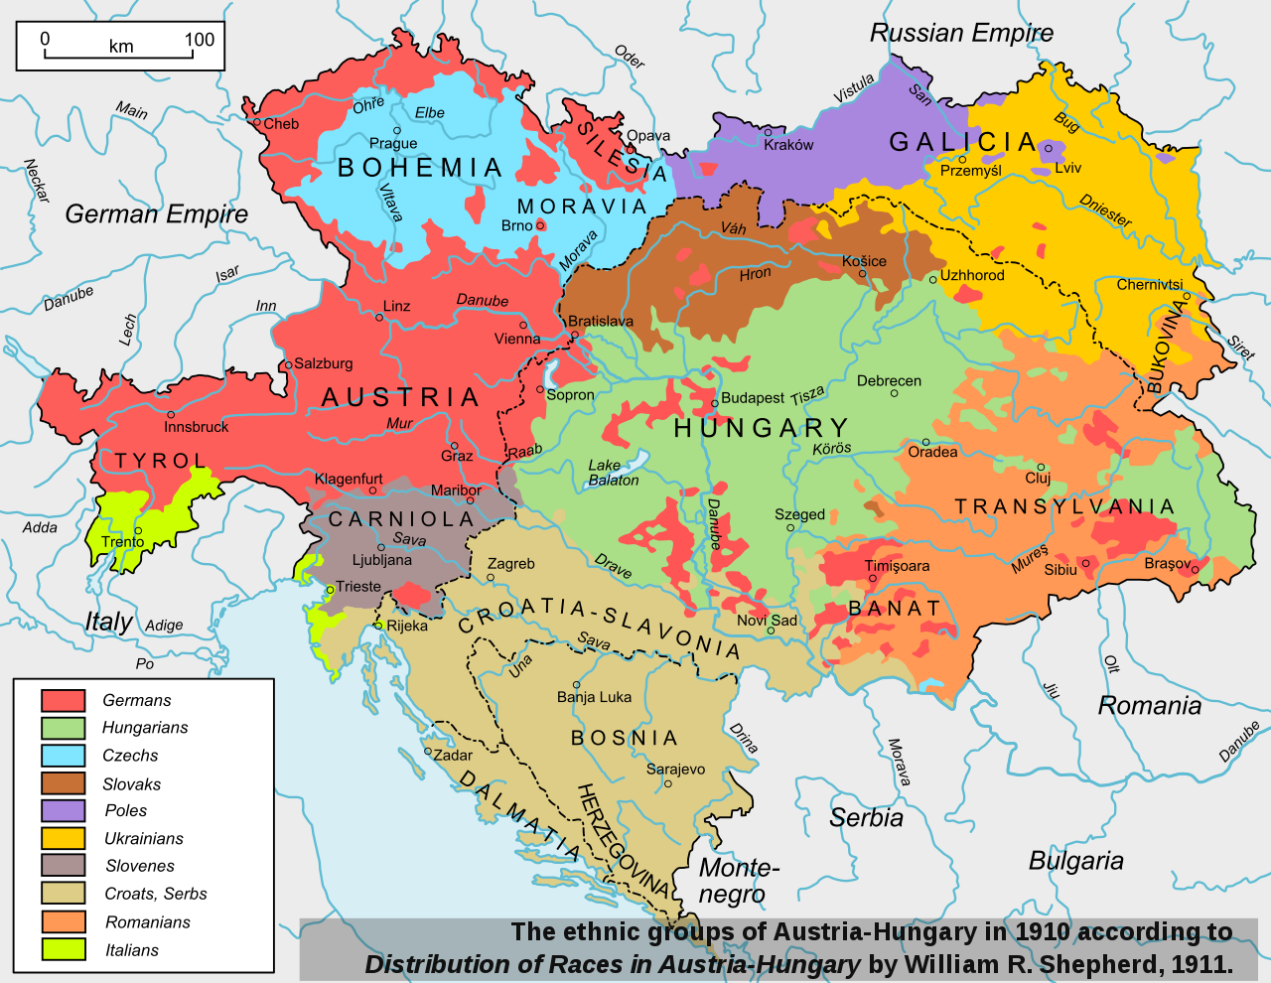

Slide 26
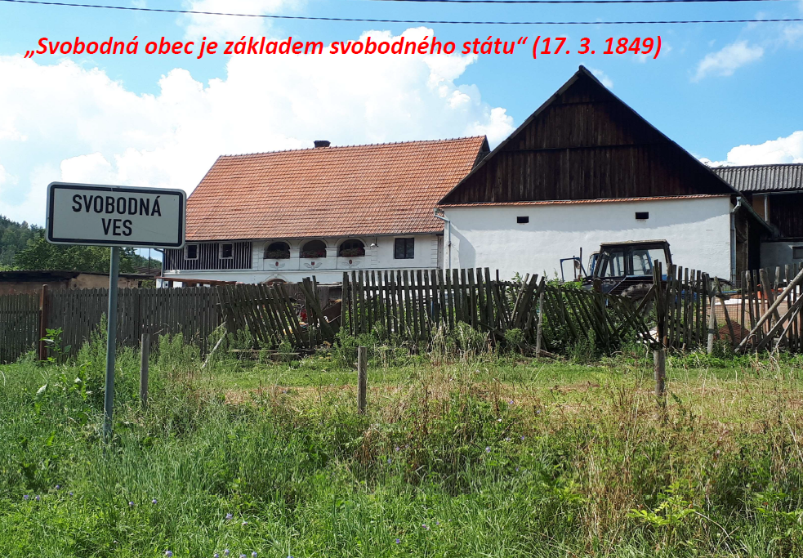
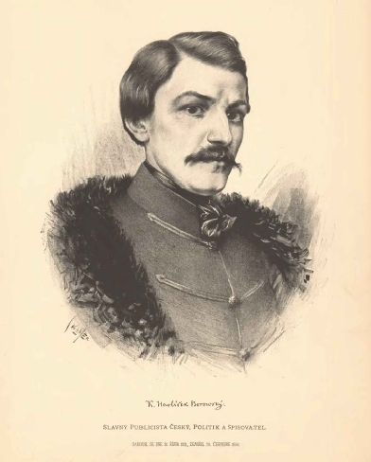
Český liberalismus a nacionalismus (vlastenectví) po 1848

Slide 27
Obecní samospráva v roce 1846 v reflexi článku KHB „Co jest obec?“ Pražské noviny (5. 11. až 31. 12. 1846)
„Obec je místo plotem ohražené, nad každými dveřmi jest numero, v jednom domě bydlí rychtář, v jednom servus, v jednom slouha a v prostředku je louže. Nic víc? Nic. A proč tedy jsou ty chalupy pohromadě? Nevím věru, leda snad proto, aby když jedna chytne, i ostatní lehce shořeti mohly... Pouhé pohromadě bytí, vedle sebe bytí beze všelikého, bez vzájemnosti není ještě obec vědomí …obec jest společnost, aby co jednotlivý sám dovésti nemůže, spojené síly dokázaly: pásti se může každé zvíře samo, k tomu nepotřebí stáda. Stádo jest jenom pro pohodlí, pro zisk pastýře, ale obec má býti pro pohodlí, pro zisk všech.“

Slide 28
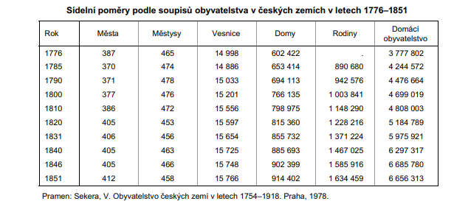

Slide 29
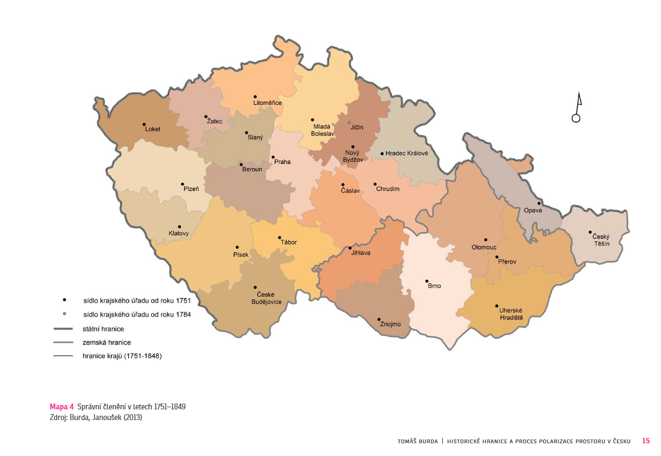
Správní členění 1751-1848

Slide 30
Deficit státotvornosti (stát, obec, instituce) 1846
„Občan neznajíce účelu a zřízení obce své, nevědoucí, co se v ní děje, jak se řídí, nechápající celé ústrojenství její nemůže ani také dobře znáti své povinnosti, tak jako ani svých práv nezná. Taková nevědomost a slepota občanů jest však k největší škodě celé obce, ovšem i všech jednotlivých občanů…Každému z nás budou následky té nevědomosti známy ze zkušenosti. Jak často vidíme muže jinák v privátním život svědomité, kteří by žádným způsobem nikomu ze sousedů svých ani o nejmenší věc neošidili, proti státu jednati lstivě a velmi ošemetně. Patřme na veřejné stavby, na silnice, železnice, na pachty, odvody k veřejným zemským potřebám a vůbec na všechno, co obec na své útraty koná, jaké se tu často dějí podvody! … tak dalece jest v tomto ohledu cit skleslý, otupělý (neb vlastně neprobuzený), že takové podvody obce ani ve veřejném mínění hanebné nejsou.“

Slide 31
Duch občanství jest pravé vlastenectví (1846)
„Duch občanský, občanské smýšlení chybí v takových obcích, ve kterých občané ve správě obecní žádného podílu a ohlasu nemají, o zřízení a účelech obce nic nevědí, kde se správa veřejně a všem před očima nekoná. Tak zůstává taková obec vždy jen v zakrnělosti, a občané nemají v ní důvěru, nejsou jí oddáni, lehce se proti ní popuditi dají…“
„Zcela jinák stojí obec, ve které občan sám své povinnosti a práva, zřízení a správu obce zná, kde se všechno přede všemi a veřejně jedná a kde každý sám v řízení obce jisté přiměřené má účastenství… Tam panuje duch občanský. Daně každý rád platí, nahlížeje potřebnost jich a jsa přesvědčen o dobrém hospodářství s nimi… každý věda, že co obci náleží, také zčásti i jest jeho … naučí se jí vážiti … obětuje se pro ni v čas potřeby, jako se obětuje přítel za přítele. To jest patriotismus, vlastenectví.“

